Slide 1
SRCE IN KRVNI OBTOK

Slide 2
KAJ JE SRCE?
Votla mišica, ki neprestano poganja kri po žilah
Nalogo opravlja že pred rojstvom vse do smrti
Leži v prsnem košu pod prsnico
Ovija ga dvojna mrena-OSRČNIK
Deluje brez naše volje in zavesti

Slide 3
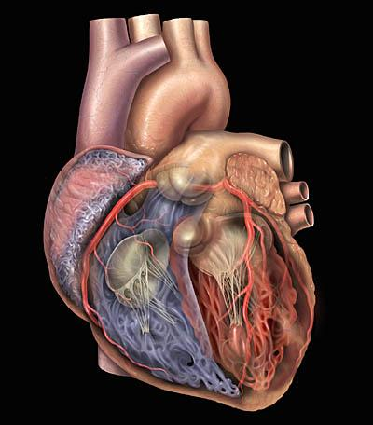

Slide 4
ZGRADBA SRCA
S srčnim pretinom je razdeljeno v levo in desno polovico
Iz 4 votlin:
Zgornja votlina-PREDDVOR (atrij)
Spodnja votlina-PREKAT (vetrikel)
Dve črpalki:
Leva pošilja kri polno kisika po telesu in se vrača skozi desno

Slide 7
DELOVANJE SRCA
Stisneta se preddvora in potisneta kri v prekata
Ko se stisneta prekata, vstopi kri v žile
V levi polovici je vedno kri, ki ima mnogo kisika in je svetlo rdeča - to je ARTEIJSKA KRI
V desni polovici pa je temnejša kri, ker je v njej manj kisika, in več ogljikovega dioksida - to je VENSKA KRI

Slide 8
UTRIPANJE SRCA IN PRITISK
Odrasli človek-60-80 krat v minuti
Št. utripov odvisno, koliko krvi potrebuje organ
Dojenčkov pulz je 120-140 krat v minuti
Št. utripov je odvisno od starosti, zunanje temperature, razburjenja, dela itd.
Krvni tlak-je pritisk ko srce porine kri v žile, pritisne kri na stene žil. Ker so stene žil elastične, se temu pritisku upirajo

Slide 9
KRVNI OBTOK
VELIKI ali telesni
MALI ali pljučni
JETRNI

Slide 10
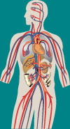

Slide 11
VELIKI ali TELESNI
je pot krvi iz levega prekata po telesu in nazaj v desni preddvor
Oskrbuje telesne celic s hranili in kisikom in odnaša produkte presnove

Slide 12
MALI ali PLJUČNI
iz desnega prekata skozi pljuča in nazaj v levi preddvor
V pljučih poteka izmenjava plinov in se oddaja del vode

Slide 13
JETRNI
Sestavni del velikega krvnega obtoka
Kri odnaša snovi v jetra
V steni tankega črevesa se vsrkajo v kri prebavljene snovi

Slide 14
LIMFNI SISTEM
Je v tesni povezavi s krvnim obtokom
Sestavlja ga omrežje limfnih žil, bezgavke in vranica
Naloga: zbiranje in vračanje tkivne tekočine- limfe v krvni obtok
Obrambni pomen: limfa odnaša mikrobe iz tkiv v limfne organe

Slide 15
LIMFA
Brezbarvna tekočina
V njej so hranilne snovi, limfociti, produkti presnove, bakterije, odmrle celice
Obliva celice ter jim oddaja hrano in kisik, od njih sprejema razkroje
zbira v limfnih žilicah, ki se stekajo v vedno večje limfne žleze in se zlivajo v vene, ki vodijo proti srcu
Tako se limfa spet vrača v kri

Slide 16
BEZGAVKE
Ovalni ali fižolast različno veliki limfni vozli
Iz vezivnega tkiva
Gradi jo limfno tkivo s številnimi votlinicami
Naloga: da prečistijo limfo
zadržujejo in uničujejo mikrobe
So po celem telesu npr. pod čeljustjo, v pazduhi in dimljah
Otečejo takrat kadar je povečana potreba po limfocitih

Slide 17
VRANICA
Podolgovat dobro prekrvavljen organ
Leži na levi strani trebušne votline
jezičaste oblike
Zgrajena je podobno kot bezgavke
V njej nastajajo levkociti, v zarodku pa tudi eritrociti
Vanjo prehajajo iz krvi odmrli eritrociti in se v njej razkrajajo

Slide 18
BOLEZNI SRCA
Srčni infarkt
Angina pectoris
Srčno popuščanje

Slide 19
SRČNI INFARKT
odmrtje dela srčne mišice, ki nastane zaradi zoženja ali celo zaprtja v eni od vej koronarnih arterij
Huda in stalna bolečina v prsnem košu
Dejavniki: starost, nezdrava prehrana, pretirana telesna teža, alkohol, premalo gibanja…
V SLO prizadene 2000 ljudi

Slide 20
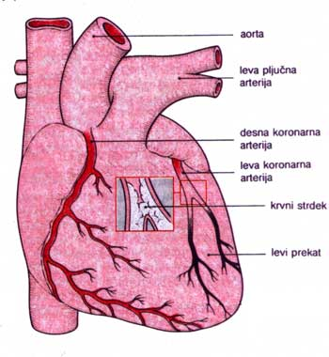
I
N
F
A
R
K
T

Slide 21
ANGINA PECTORIS
je znak bolezni koronarnih arterij oziroma motene prekrvitve srčne mišice
Znak angine pectoris: Tiščanje za prsnico, pritisk v prsnem košu, občutek teže in stiskanje v prsih, bolečina, pomanjkanje sape, občutek dušenja…
Bolečina nastane zaradi nezadostne prekrvitve srčne mišice

Slide 22
VZROKI ZA POJAV:
Telesni napor - hoja navkreber, po stopnicah
čustva - jeza, razburjenje in nemir
Prevelik obrok hrane- to zahteva nekajurno povečanje dela srca za 20%
Hitre temperaturne spremembe okolja
Razburljivi filmi ali tekme na TV
Sanje, še posebej če so moreče oziroma strašne
Spolni odnos, še posebej, če so odnosi redki ali izvenzakonski

Slide 23
SRČNO POPUŠČANJE
nastopi, ko srce več ni sposobno načrpati dovoljšnje količine krvi, da bi z njo oskrbelo celoten organizem
Vzroki: alkohol, kajenje, borelioza, srčni infarkti, bolezni srčnih zaklopk, starost
Glavni znak: zmanjšan pretok krvi po telesu
Motenje srčnega ritma

